Slide 1
原本：
│
├──
├────
└──────
改成：
│
├──
│
├────
│
└──────

Slide 2
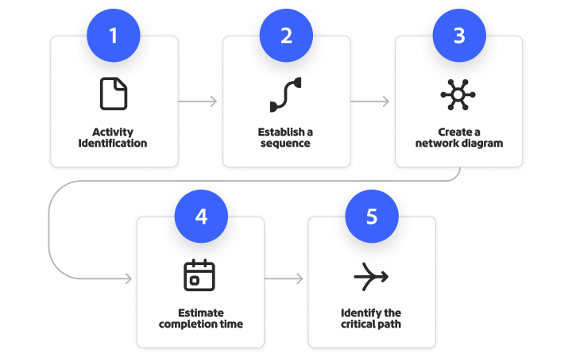

Slide 3
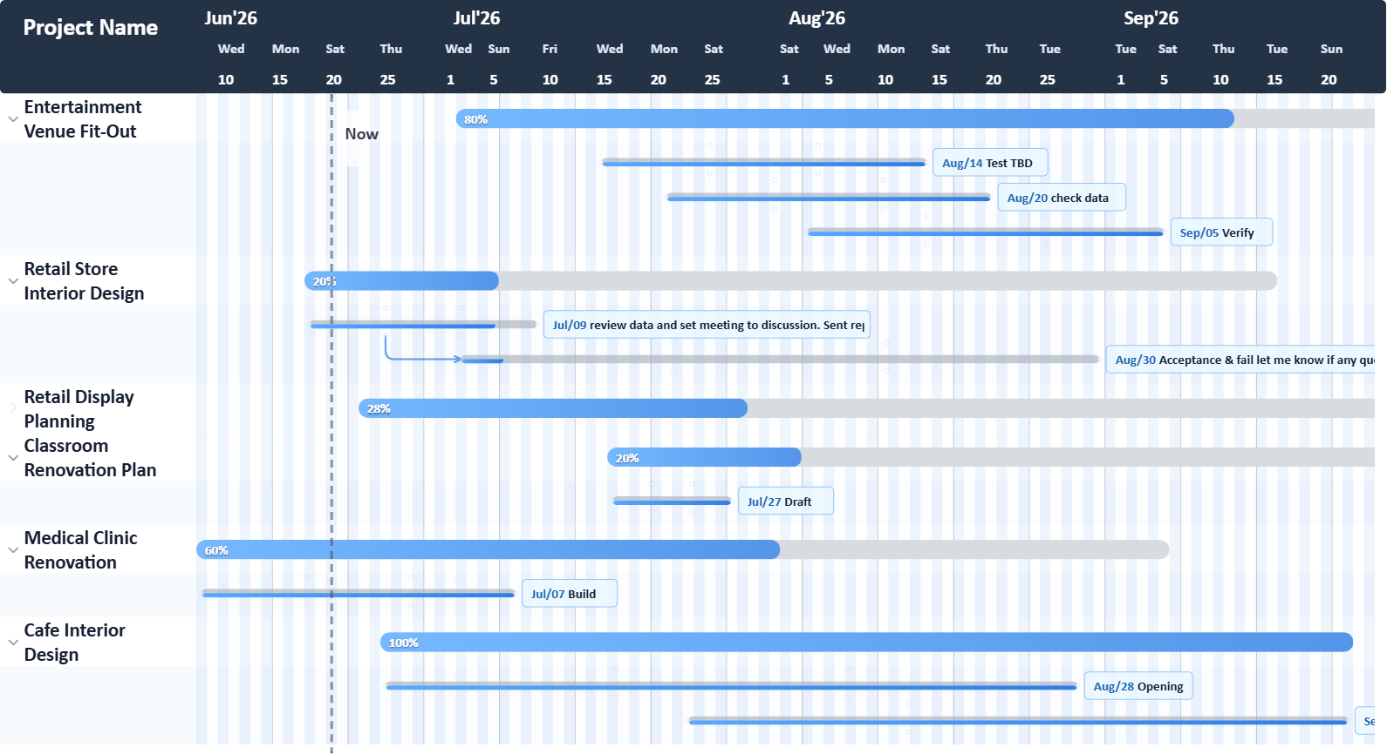
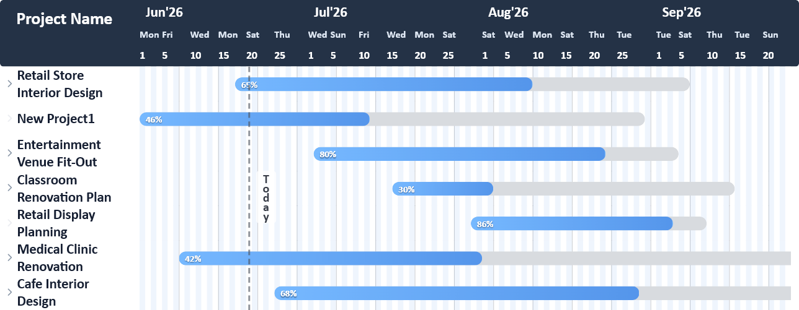


Slide 4

Now

